Slide 1
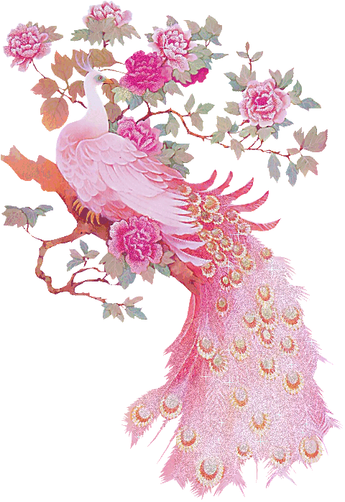
Ступені порівняння прикметників

Slide 2
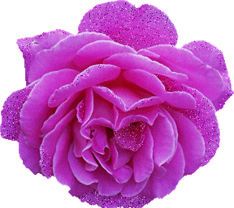
Тему цю запам’ятай- правильно ступені прикметників вживай!

Slide 3
Якісні прикметники можуть виражати якість предмета більшою чи меншою мірою.
Щоб визначити цю міру,треба
порівняти кілька предметів з
тією самою ознакою:
високий-вищий-найвищий.

Slide 4
Якісні прикметники мають три ступені порівняння:
нульовий
вищий
найвищий

Slide 5
Нульовий ступінь-
початкова форма якісного прикметника:
глибокий,вузький,зелений

Slide 6
Вищий ступінь
означає,що якість якогось предмета більша чи менша,ніж якість іншого предмета.
проста форма
складена форма

Slide 7
Проста форма вищого ступеня
Глибокий-глибший
Важливий-важливіший
корінь або основа нульового ступеня
-ш-,
-іш-

Slide 8
Складена форма вищого ступеня
Широкий-більш широкий
Вузький-менш вузький
більш,
менш
нульовий ступінь

Slide 9
Найвищий ступінь
означає,що якість якогось предмета виявляється в найвищій мірі.
проста форма
складена форма

Slide 10
Проста форма найвищого ступеня
Глибокий-найглибший,
якнайглибший,
щонайглибший.
най-,
якнай-,
щонай-
проста форма вищого ступеня

Slide 11
Складена форма найвищого ступеня
Успішний-найбільш успішний,
найменш успішний.
найбільш,
найменш
нульовий ступінь

Slide 12
Складні випадки утворення вищого ступеня порівняння
1.Випадання суфіксів:
-к- : солодкий-солодший;
-ок- : глибокий-глибший;
-ек- : далекий-дальший.
2.Зміна приголосних:
г,ж,з – жч : дорогий-дорожчий;
ст – щ : товстий-товщий.

Slide 13
3.Особливий випадок зміни приголосних:
високий – вищий;
красивий – кращий.
4.Утворення від основи іншого слова:
гарний – кращий;
поганий – гірший;
добрий – ліпший;
малий – менший.

Slide 14
Не всі якісні прикметники можуть
утворювати ступені порівняння.
Не мають ступенів порівняння якісні
прикметники,що вказують на
абсолютну ознаку:
лисий,глухий,кульгавий,
мертвий,босий,голошиїй,
німий,голомозий,гнідий.

Slide 15

!
В українській мові не можна утворювати найвищий ступінь порівняння за допомогою слова самий (на відміну від російської мови): рос. самый красивый- укр. найкрасивіший.

Slide 16
!
Не можна також говорити
(і писати): більш розумніший.
Треба: більш розумний.

Slide 17

Домашнє завдання
Утворіть,якщо це можливо,від поданих прикметників ступені порівняння.
Сліпий,малий,вузький,кам’янистий,
швидкий,молодий,стрункий,невістчин,
дорогий,важкий,
козацький,товстий.

